Slide 1
الفصل الخامس
الخلية والوراثة

Slide 2
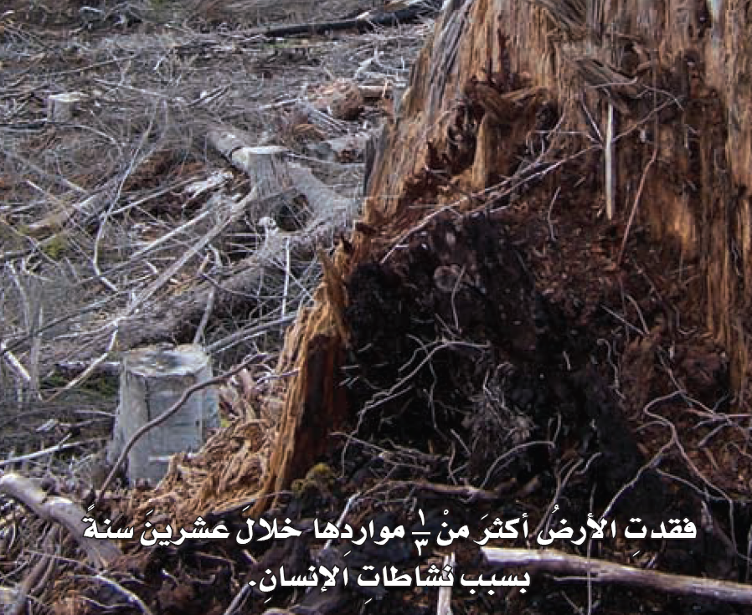

Slide 3
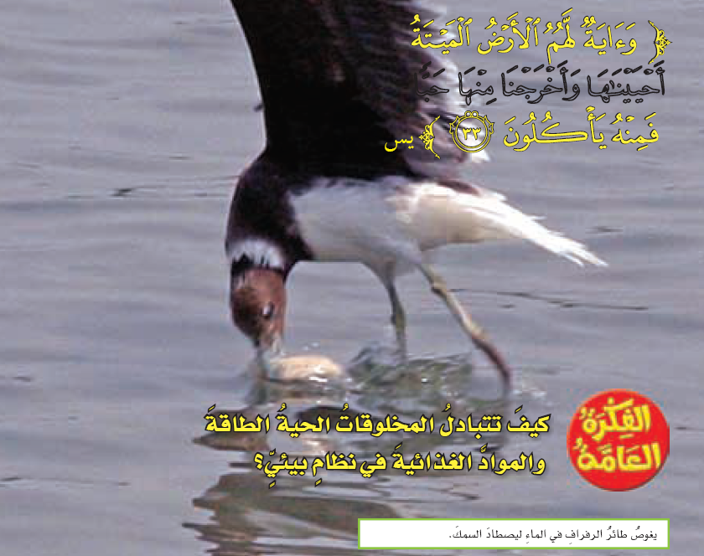

Slide 4
الدرس الأول
السلاسل والشبكات الغذائية وهرم الطاقة

Slide 5
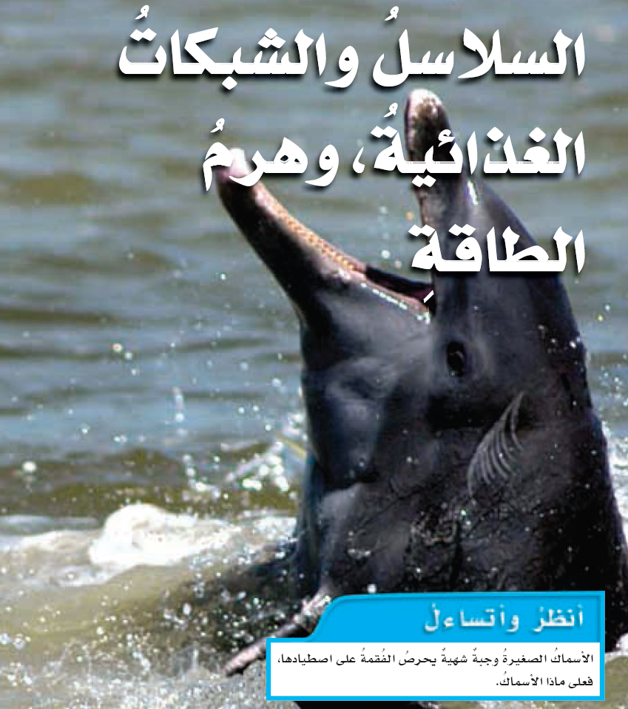

Slide 6
فكرة الدرس
تنتقل المادة والطاقة من مخلوق لأخر في السلاسل والشبكات الغذائية .

Slide 7
المفردات
السلسلة الغذائية – المنتج – المستهلك – المحلل – الشبكة الغذائية – الحيوان المفترس – الحيوان الكانس – هرم الطاقة

Slide 8
أستكشف
كيف يمكن عمل نموذج لسلسة غذائية ؟

Slide 9
أحتاج الى :
مقصات – ورق تغليف – مثقب – خيوط (كرة) – جزء علوي من قارورة بلاستيكية سعتها لتران .

Slide 10
أتوقع :-
كيف تبدو العلاقة بين 20 مخلوقاً حياً إعتماداً علي ما تتغذي عليه ، وما يتغذي عليها ؟

Slide 11
أختبر توقعي :-
1- أقص 20 بطاقة من الورق المقوي ، وأكتب إسم مخلوق حي علي كل بطاقة ، 8 نباتات ، 6 حيوانات تتغذي علي النباتات ، و 4 حيوانات تتغذي علي لحوم الحيوانات التي تأكل النباتات ، وحيوانان يتغذيان علي حيوانات تأكل اللحوم ، ثم أعمل ثقباً في البطاقة وأربط خيطاً في كل ثقب .

Slide 13
2- أثقب قطعة دائرية من الورق المقوي ثمانية ثقوب وأضعها فوق القرورة لتمثل الشمس ، وأعلق بطاقات النباتات الثماني بها ، وأربط في ستة منها 6 بطاقات لحيوانات تتغذي علي النباتات ، ثم أربط في 4 من هذه البطاقات الست بطاقات لحيوانات تتغذي علي لحوم الحيوانات التي تأكل النباتات ، ثم أربط في هذه البطاقات الأربع بطاقتين لحيوانين يتغذيان علي حيوانات البطاقات الأربع .

Slide 14
3- ألاحظ ما عدد المستويات في نموذجي ؟ ماذا حدث لعدد المخلوقات الحية عند كل مستوي كلما إبتعدنا عن الشمس ؟ أتبع المسار من الشمس إلي الحيوان في أبعد نقطة عن الشمس ، كيف تبدو العلاقة فيما بينها ؟

Slide 15
4- أستنتج ماذا يمكن أن يحدث لجماعات الحيوانات لو حدث جفاف قضي علي النباتات ؟

Slide 16
ما السلاسل الغذائية ؟

Slide 17
السلسلة الغذائية هي نموذج يمثل مسار إنتقال الطاقة في المواد الغذائية من مخلوق حي إلي أخر ، وهي نموذج للمسار الذي تسلكه الطاقة ، وقد يكون مساراً بسيطاً أو معقداًأو طويلاً .

Slide 18
تبدأ السلسلة بمخلوق حي له القدرة علي إنتاج غذائه بنفسه يسمي المنتج ، فالنباتات من المنتجات وهي تعتبر المنتجات الرئيسية في السلسلة الغذائية علي اليابسة ، أما في المحيطات فتكون العوالق النباتية هي المنتجات ، وهناك منتجات أخري مثل بعض أنواع البكتيريا التي توجد في قاع المحيط .

Slide 19
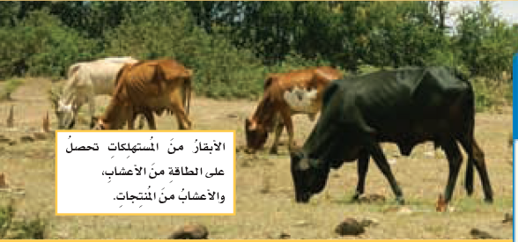

Slide 21
أما المستهلكات فهي المخلوقات الحية التي تستهلك أو تأكل مخلوقات حية أخري ، وليحصل المستهلك علي الطاقة فإنه يتغذي علي المنتجات مباشرة أو علي المستهلكات الأخري ، وتصنف المستهلكات حسب المستوي الذي تحتله في السلسلة الغذائية .

Slide 22
وعندما تموت المخلوقات الحية تحوي بقايا أجسامها طاقة مخزنة ، والمحلل مخلوق حي يقوم بتحليل بقايا المخلوقات الميتة إلي مواد أبسط ، فالديدان والبكتيريا والفطريات كلها من المحللات ، والمحللات تؤدي دوراً هاماً في النظام البيئي .

Slide 24
ما الشبكات الغذائية ؟
الشبكة الغذائية هي نموذج يبين تداخلات السلاسل الغذائية في نظام بيئي ، وآكلات الأعشاب هي المستهلكات الأولي التي تتغذي علي المنتجات ، والمستهلكات الكبيرة التي تعيش علي اليابسة لها أسنان ذات حواف مستوية في مقدمة فمها تستخدمها في قطع أجزاء النباتات ، والمستهلكات الثانية والثالثة آكلات لحوم وبعضها يمزق الفريسة بواسطة أنيابها وقواطعها الحادة او تستخدم المنافير ، وتتغذي آكلات اللحوم علي أكثر من نوع واحد من الحيوانات ، أما المستهلكات التي تتغذي علي النباتات والحيوانات فتسمي الحيوانات القارتة ومنها حيوان الراكون الذي يأكل الفاكهة والبذور وبيض الطيور وصغار الأرانب وبعض النفايات أحياناً .

Slide 25
والتغيرات التي تحدث في جزء من الشبكة الغذائية غالباً ما تؤثر في بقية الأجزاء .

Slide 27
المفترسات والفرائس
المخلوقات الحية التي تصطاد مخلوقات حية أخري وتقتلها للحصول علي الغذاء هي الحيوانات المفترسة ، والحيوانات التي يتم إصطيادها تسمي الفرائس . وقد تكون معظم الحيوانات في وقت ما مفترسات أو فرائس.

Slide 28
والحيوان الكانس حيوان يتغذي علي بقايا أو مخلفات الحيوانات الميتة لأنها لا تصطاد ولا تقتل .

Slide 30
ما هرم الطاقة ؟
إن السلاسل والشبكات الغذائية نماذج تبين كيف تنتقل الطاقة في نظام من المنتجات إلي المستهلكات ثم إلي المحللات ، وهرم الطاقة هو نموذج يبين كيف تنتقل الطاقة خلال سلسلة غذائية معينة .

Slide 31
وتشكل المنتجات قاعدة الهرم الغذائي لأنها تدعم المخلوقات الأخري كافة ، والحيوانات التي تستهلك المنتجات تحتل المستوي التالي في الهرم ، والمستهلكات لا تمتص الطاقة كلها المخزنة في غذائها كما انها تستعمل جزءاً من هذه الطاقة في نشاطاتها اليومية وتفقد جزءاً آخر علي شكل حرارة ، وينتقل عشر فقط من الطاقة الموجودة في مستوي معين من هرم الطاقة إلي المخلوقات الموجودة في المستوي الذي يليه .

Slide 33
إن تناقص الطاقة من مستوي معين إلي المستوي الذي يليه يحد من أعداد المستهلكات في السلسلة الغذائية ، ولهذا نجد أن المنتجات توجد بأعداد أكبر كثيراً من المستهلكات ، وقد تخل التغيرات في النظام البيئي بتوازن الغذاء والطاقة فيه ، فنقص مصادر الغذاء يزيد من التنافس ، وهذا يؤثر في عدد أفراد الجماعات الحيوية لنوع ما .

Slide 35
مراجعة الدرس

Slide 36
الفكرة الرئيسية : النموذج الذى يظهر سلاسل غذائية متداخلة يسمى ..........
الإجابة
الشبكة الغذائية

Slide 37
المفردات : تسمى الحيوانات التى تتغذى على مخلفات حيوانات ميتى الحيوانات .............
الإجابة
الحيوانات الكانسة

Slide 38
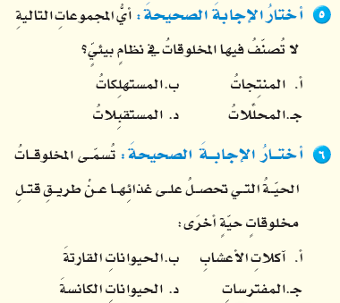

Slide 39
الدرس الثانى
مقارنة الأنظمة البيئية

Slide 40
فكرة الدرس
تحدد البيئة مكان عيش المخلوقات الحية وطريقة عيشها .

Slide 41
المفردات
المناخ – المنطقة الحيوية – مصبات الأنهار .

Slide 42
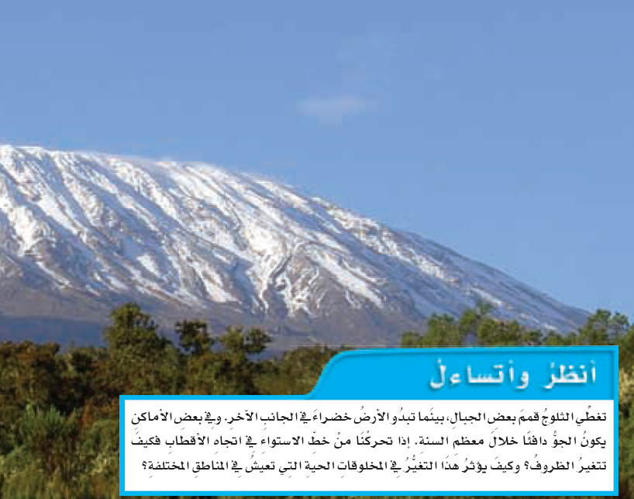

Slide 43
أستكشف
كيف يمكن مقارنة المناطق الحيوية ؟

Slide 44
الهدف :
يؤثر المناخ في الأنظمة البيئية علي اليابسة ، ونتيجة لذلك تقسم اليابسة إلي مناطق حيوية ، ولكل منطقة حيوية مناخها ، هناك مناطق حيوية متعددة ، منها التايجا ، والتندرا ، والغابات الإستوائية المطيرة ، والغابات المتساقطة الأوراق ، والصحاري ، والأراضي العشبية . فهل يوجد في كل من هذه المناطق الأنواع نفسها من النباتات و الحيوانات ؟

Slide 45
أحتاج إلي :- شريط لاصق – ورق رسم كبير – مصادر معلومات – طباشير ملون وأقلام تلوين – بطاقات من الورق المقوي .

Slide 46
الخطوات :
1- أعمل مع زملائي في مجموعات من خمسة طالبات أو ستة ، وتختار كل مجموعة منطقة حيوية لدراستها .

Slide 47
2- ألصق الورق علي حائط غرفة الصف .
3- أبحث في المنطقة التي إختارتها مجموعتي من حيث الموقع والمناخ والتربة والنباتات والحيوانات .

Slide 49
4- أرسم لوحة حائط تمثل منطقة مجموعتي وأبين بها ما توصلنا له من دراستنا للمنطقة .
5- أعمل قائمة بالمعلومات التي حصلت عليها مكتوبة علي بطاقات ، وأعلقها وأشير إلي مصادرها .
6- أقارن لوحة مجموعتي بلوحات المجموعات الأخري ، وأحدد أوجه التشابه وأوجه الإختلاف .

Slide 50
ما النظام البيئي ؟

Slide 51
يسمي مجموع المخلوقات الحية والأشياء غير الحية في مكان ما والتي يتفاعل بعضها مع بعض بالنظام البيئي ، وقد يكون هذا النظام صغيراً أو كبيراً ، ولا ينحصر وجود الأنظمة البيئية علي اليابسة فهناك أنظمة بيئية مائية .

Slide 52
ما الأنظمة البيئية علي اليابسة ؟
يقصد بالمناخ متوسط الحلية الجوية في منطقة جغرافية معينة خلال فترة زمنية طويلة ، وتحديد المناخ يعتمد بشكل رئيسي علي درجة الحرارة والهطل .

Slide 53
وتصنف اليابسة علي سطح الأرض إلي مناطق مناخية رئيسية تسمي المناطق الحيوية ، والمنطقة الحيوية هي منطقة جغرافية يسود فيها مناخ معين وتعيش فيها أنواع معينة من الحيوانات والنباتات .

Slide 55
الظروف المناخية
تؤثر في المناخ مجموعة من العوامل مثل كمية أشعة الشمس التي تسقط علي منطقة معينة وأنماط الرياح والتيارات البحرية والسلاسل الجبلية ، ويؤثر المناخ في أنواع المخلوقات الحية التي تعيش في منطقة معينة وتتكيف المخلوقات للعيش في ظروف مناخية محددة ومناسبة لها ، وتشمل الظروف المناخية كلاً من كمية الأشعة الشمسية وشدتها ، ومجموع كميات الهطل ، وكمية الرطوبة ، ومتوسط درجة الحراراة .

Slide 57
ما التندرا ؟
وما التايجا ؟
وما الصحراء ؟

Slide 58
التندرا
توجد في النصف الشمالي من الكرة الارضية وتحيط بالمناطق الواقعة جنوبي القطب الشمالي ، وهي مناطق حيوية ذات فصول شتاء باردة جداً ، وفصول صيف قصيرة وهي باردة جداً وجافة ، وفيها طبقات ترابية دائمة التجمد وتمنع نمو الجذور العميقة للأشجار والنباتات الكبيرة ، ومع ذلك تنمو الأعشاب والشجيرات ذات الجذور السطحية والقصيرة فوق الطبقات الدائمة التجمد ، ويصل معدل تساقط الأمطار بها إلي 25 سنتمتراً في العام ، وتغطي حوالي 20% من مساحة اليابسة علي الأرض .

Slide 60
التايجا
توجد في المناطق الواقعة جنوبي التندرا الشمالية ، وتايجا مأخوذة من كلمة روسية تعني الغابة ، وهي غابات باردة ذات أشجار مخروطية دائمة الخضرة ، وتمتد التايجا في النصف الشمالي من الكرة الأرضية ، وفصول الشتاء بها باردة جداً بينما فصول الصيف قصيرة ودافئة وأكثر رطوبة ، وتشجع ظروف الصيف الحشرات علي التكاثر كما أن الحياة في التايجا تقتصر علي المخلوقات التي تعيش في الشتاء القاسية .

Slide 62
الصحاري
تعرف الصحراء بمقدار كميات الهطل فيها ، وليس من خلال موقعها أو درجة حرارتها . يقل معدل تساقط الأمطار في الصحراء عن 25 سنتمتراً في العام .

Slide 63
وتوجد الصحاري في كافة قارات الأرض ، والصحاري الحارة تكون حارة وجافة ، ويحوي هواء الصحراء كميات قليلة من الرطوبة وعند تساقط الأمطار فإن ماء المطر يتبخر قبل وصوله سطح الارض ، وأحياناً قد تتساقط أمطار غزيرة في فترة زمنية قصيرة ويحدث فيضان ، وقد تكيفت أنواع مختلفة من المخلوقات الحية للعيش في ظروف الصحاري القاسية ، فبعض النباتات التي تحتفظ بالماء كالصبار تستطيع العيش فيها ، وكذلك الحشرات والعناكب والزواحف والطيور وحيوانات الجحور ، كما ان بعض الصحاري باردة علي مدار العام وهي موجودة في المناطق القطبية الشمالية والجنوبية .

Slide 65
ما الأراضي العشبية ؟ وما الغابات ؟

Slide 66
الأراضي العشبية
هي أحد أنواع المناطق الحيوية وفيها تشكل الأعشاب علي إختلاف أنواعها المكون الرئيس من النباتات ، وتنتشر في معظم القارات ، وتتساقط الأمطار غير الغزيرة فيها بشكل غير منتظم ، ودرجات الحرارة فيها منخفضة شتاءً ومرتفعة صيفاً ، وتختلف أنواع النبابات والحيوانات التي تعيش فيها من مكان إلي آخر .

Slide 68
الغابات المتساقطة الأوراق
تظهر في بعض أجزاء من أمريكا الشمالية بألوان زاهية لبضعة أشهر فقط خلال السنة ، وهذه هي الفترة التي يتحول فيها لون أوراق الشجر من الأخضر إلي الألوان الخريفية التقليدية ، الأحمر والبرتقالي والأصفر والبني ، قبل أن تتساقط هذه الأوراق علي الأرض ، وفيها تفقد الأشجار أوراقها عندما يقترب الشتاء ، وعندما تقل الأوراق يقل النتح مما يحافظ علي الماء وهذا مهم وخصوصاً عندما يندر تساقط الأمطار وتتجمد الأرض .

Slide 70
الغابات الإستوائية المطيرة
تقع قرب خط الإستواء ، ومناخها حار ورطب ، وهناك تساقط غزير للأمطار فيها ، يزيد معدله السنوي عن مترين .

Slide 71
وهذا النوع من المناخ مناسب لعيش أنواع كثيرة من المخلوقات الحية ، وتعد موطناً لأنواع من المخلوقات الحية تزيد علي ما هو موجود في كافة المناطق الحيوية مجتمعة ، وهناك نوع آخر منها يقع في مناطق شمال غرب المحيط الهادي تسمي الغابات المطيرة المعتدلة وفيها تقل درجة الحرارة عن الغابات الإستوائية المطيرة .

Slide 73
البرك والبحيرات
في معظم البرك والبحيرات يكون الماء ساكناً ، وقد يكون هناك غطاء من الصحالب الخضراء علي سطح الماء ، ومن النباتات التي تنمو هناك البوص وزنبق الماء ، وتنزلق الحشرات فوق سطح الماء لتصبح طعاماً للأسماك ، ومن الحيوانات التي تعيش هناك السلاحف المائية والضفادع وجراد البحر ، كما تعيش تحت سطح الماء كائنات مجهرية تسمي العوالق تتغذي الحشرات والأسماك الصغيرة عليها ، وتصنع بعض أنواع العوالق غذاءها بنفسها من خلال عملية البناء الضوئي .

Slide 74
الجداول والأنهار
فيها يكون الماء جارياً ، لذا تتكيف المخلوقات الحية فيها فيكون لها وسائلها التي تمنعها من الإنجراف مع الماء ، فنبات البوص له جذور عميقة تثبته في القاع ، أما الأسماك النهرية فلها أجسام إنسيابية تساعدها علي السباحة ضد تيارات الماء بينما بعض الحيوانات الأخري لها خطاطيف أو مخالب تساعدها عي تثبيت نفسها في الصخور .

Slide 75
الأراضي الرطبة
هي مناطق يكون فيها مستوي الماء قريباً من سطح التراب في معظم الأوقات ، وتشمل المستنقعات والسبخات ، وتكون غنية بالحياة النباتية ، وهي تعتبر موطناً لكثير من المخلوقات الحية ، وتصلح لتكاثر الطيور والحيوانات الأخري ، وهي تعمل كمصفاة للمياه فهي تساعد علي إزالة الملوثات المختلفة الناتجة عن العمليات الطبيعية أو الصناعة أو الزراعة .

Slide 76
مصبات الأنهار
يطلق علي الأنظمة البيئية التي توجد عندما تصب مياه الأنهار في المحيطات أو البحار مصبات الأنهار . ومياهها أقل ملوحة من مياه المحيط ولكنها أكثر ملوحة من مياه النهر . وتتكيف النباتات والحيوانات التي تعيش في مصبات الأنهار للعيش مع التغير في الملوحة ، حيث يتكاثر العديد من الطيور والحيوانات فيها ، والكثير من الاسماك تقضي جزءاً من حياتها في هذه البيئة . وتعد مصبات الأنهار موارد طبيعية مهمة .

Slide 78
ما الذي يعيش في المحيط ؟
تغطي المحيطات أكثر من 70% من مساحة سطع الأرض ، وهي تلعب دوراً مهماً في دورة الماء في الطبيعة ، وتحتوي علي المغذيات التي تدعم أشكال الحياة المختلفة ، فالسلاسل الغذائية في المحيط تبدأ بالعوالق التي تعيش بالقرب من سطح الماء ، كما تسمي الحيونات التي تسبح فيها بالسوابح ، والتي تعيش بالقرب من القاع تسمي بالقاعيات .

Slide 79
ويقسم المحيط إلي مناطق فكل منطقة تؤثر في المخلوقات الحية التي تعيش فيها بطرائق مختلفة ، وتشمل العوامل : المد والجزر ودرجة الحرارة والملوحة وضغط الماء وكمية أشعة الشمس التي تخترق الماء .

Slide 80
وتتغذي معظم المخلوقات الحية التي تعيش في أعماق المحيط بعضها علي بعض ، وتتغذي بعض المخلوقات الحية الأخري التي تعيش في أعماق المحيطات كالبكتيريا علي مواد تحصل عليها من الفوهات الحرمائية والشقوق العميقة الموجودة في أعماق المحيطات ، والتي تتدفق منها بعض المواد الكيميائية الحارة .

Slide 82
مراجعة الدرس

Slide 83
الفكرة الرئيسية : ما العوامل التى تحدد انواع المخلوقات الحية التى تعيش فى منطقة حيوية ما ؟
الإجابة
تحدد البيئة والظروف البيئة مكان عيش المخلوقات الحية وطرق عيشها

Slide 84
المفردات : ................منطقة من الأرض لها مناخ محدد وتحوى انواعا معينة من المخلوقات الحية .
الإجابة
المنطقة الحيوية

Slide 85
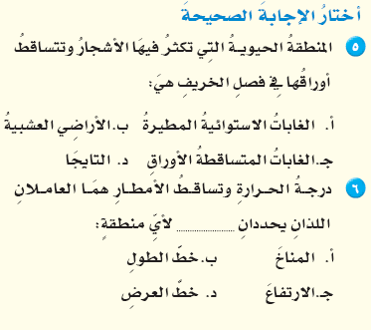

Slide 86
مراجعة الفصل

Slide 87
1) النظام البيئى الذى يتكون عند إلتقاء مياه النهر مع البحر يسمى ......................
الإجابة
مصب النهر

Slide 88
2) المخلوق الحى الذى ينتج غذاءه بنفسه هو من ..................................
الإجابة
المنتجات

Slide 89
3) المنطقة الجغرافية التى يسود فيها مناخ معين ، وتعيش فيها أنواع معينة من الحيوانات والنباتات تسمى ..................
الإجابة
المنطقة الحيوية

Slide 90
4) متوسط الحالة الجوية فى منطقة جغرافية معينة خلال فترة زمنية طويلة يسمى ......................
الإجابة
المناخ

Slide 91
5) الحيوانات التى تتغذى على نباتات تسمى .................................
الإجابة
المستهلكات

Slide 92
6) الغراب ودودة الأرض والعقاب من ................
الإجابة
الحيوانات الكانسة

Slide 93
7) التتابع : ما المستوى الأول الذى تبدأ فيه كل سلسلة غذائية ؟
الإجابة
تبدأ السلسلة بمخلوق حي له القدرة علي إنتاج غذائه بنفسه يسمي المنتج

Slide 94
